Slide 1


基于互联网技术的
心理学实验编程
Web-Based Psychological Experimental Programming

Slide 2
上节回顾：Qualtrics在线调查系统
题目形式
确定调查主题
验证选项
分支设计
显示逻辑
设计调查流程
设置限制
版块设计
跳过逻辑
编写调查内容
库的使用
调查终止
管道
版本记录
分发项目
随机呈现
富文本编辑器
测试回复
数据分析
分页
界面外观
编辑任务
调查报告
Notes:
回顾一下上节课的内容

Slide 3


Qualtrics在线调查系统
1
网络基础 & WEB 编程入门
2
Inquisit 初阶：软件逻辑与基本语法
3
Inquisit 进阶：编制完整的实验程序
4
Inquisit 高阶：随机化与网络施测
在线实验与在线调查系统架设实例
5

Slide 4
本节内容概览：
PART1：网络基础
终端 — 路由 — 服务器（硬件连接方式）
TCP/IP 协议（通信实现方案）
前端 / 后端 （浏览器 — 网页服务器）
PART2：html基础语法
html 超文本格式（浏览器能读懂的语言）
HTML + CSS/DIV + JAVASCRIPT (内容+样式+动作)
PART3：使用Bootstrap框架
Notes:
回顾一下上节课的内容

Slide 5

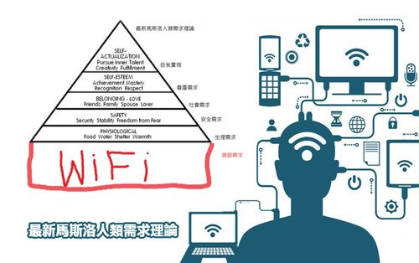
PART 1
PART1：网络基础

Slide 6
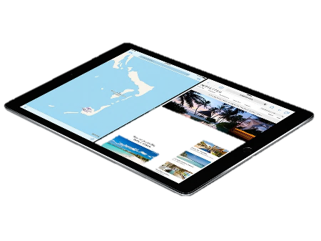


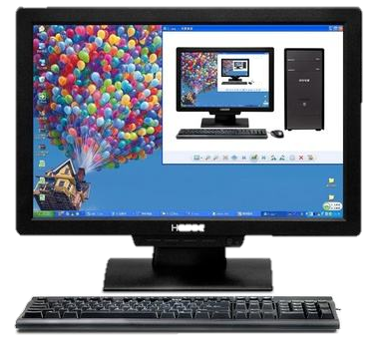
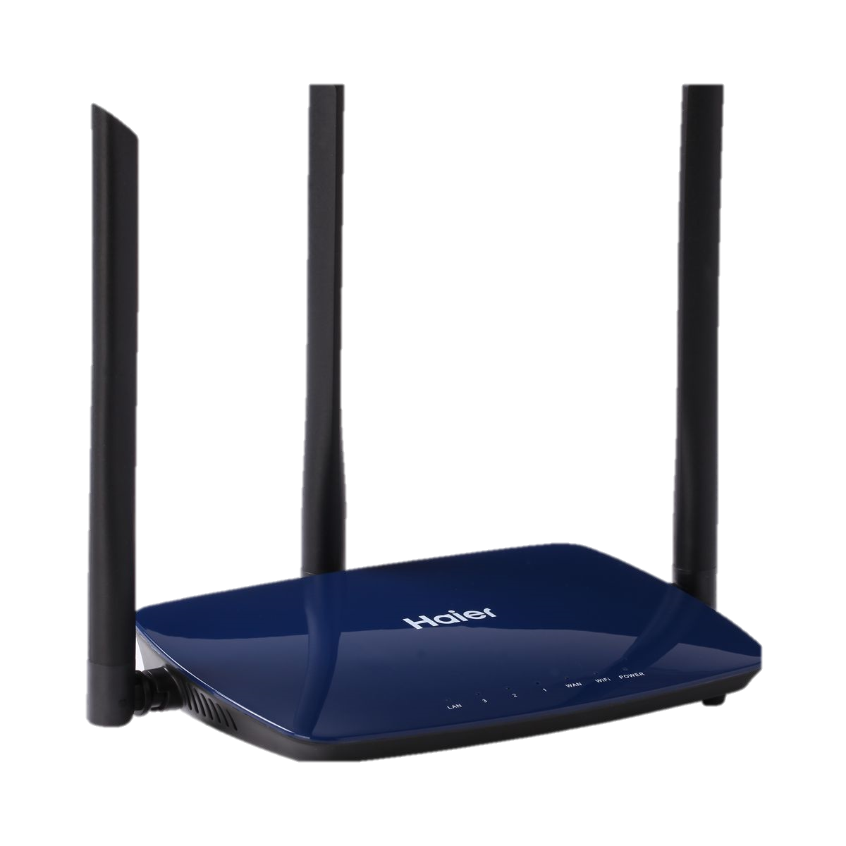
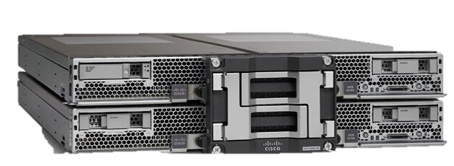
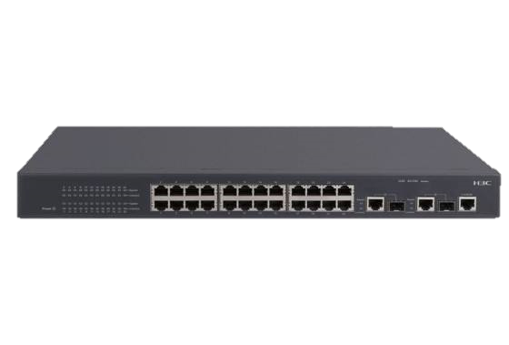
PART 1
网络基础：硬件连接方式
终端 — 路由 — 服务器
Smart Phone
Tablet
Laptop
PC
Wireless switches
Ethernet switches
Server

Slide 7


PART 1
网络基础：服务器

Slide 8
PART 1
网络基础：通信实现方案
TCP/IP协议
HTML超文本格式
Post/Get/Request 方法

Slide 9
PART 1
网络基础：前端 / 后端
浏览器 — 网页服务器
浏览器
网页服务器
数据库服务器
Front-End
Back-End

Slide 10
PART 2
HTML基础语法
HTML
CSS/DIV
JAVASCRIPT
定义网页呈现的内容：
文字、图片、音视频、超链接
定义网页呈现的格式：
字体、颜色、大小、边距、位置等
定义网页对象的动作：
通过设定事件，完成函数定义的动作
采用脚本语言
最新版本HTML5
采用脚本语言
最新版本CSS3
采用脚本语言
最新版本ES9
Bootstrap 4
入门教程推荐：
https://c.runoob.com/
http://www.w3school.com.cn/

Slide 11

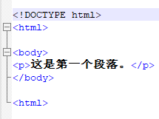
2.1 HTML元素
开始标签 | 元素内容 | 结束标签
<p> | 这是第一个段落 | </p>
以开始标签起始，以结束标签终止
大多数HTML元素可拥有属性
HTML文档由嵌套的HTML元素构成
<p>元素：
<p>这是第一个元素。</p>
定义了HTML文档中的一个段落。
拥有开始标签<p>和结束标签</p>。
元素内容是：这是第一个段落
一个简单好用的文本编辑器
https://notepad-plus-plus.org/
<html>元素：
<html>
<body>
<p>这是第一个元素。</p>
</body>
</html>
定义了整个HTML文档。
拥有开始标签<html>和结束标签</html>。
元素内容是：另一个HTML元素（body元素）
<body>元素：
<body>
<p>这是第一个元素。</p>
</body>
定义了HTML文档的主体。
拥有开始标签<body>和结束标签</body>
元素内容是：另一个HTML元素（p元素）

Slide 12
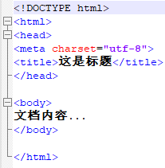
2.1 HTML元素：几个实例
HTML 标题：
<h1>这是一个标题</h1>
<h2>这是一个标题</h2>
<h3>这是一个标题</h3>
<!--注意:通过<h1> - <h6>标签定义标题
<h1>为最大标题，<h6>为最小标题 -->
HTML 图像：
<img src="images/cat.png" width="258" height="39" />
<img src=“cat.png" />
<!--注意：”images/logo/png” 是图片路径，与当前网页需在同一文件夹下-->
HTML 注释：
<!-- 这里写注释，不会在网页中显示-->
HTML 段落：
<p>这是一个段落。</p>
<p>这是另外一个段落。</p>
HTML 换行符：
<br/>
注：早先的html版本中，<hr>和<br>是“无需封闭”的，但是这样写不严谨，因此建议大家采用<hr/>和<br/>的写法，加上斜杠
一个html页面的基本结构
HTML 水平线：
<hr/>

Slide 13
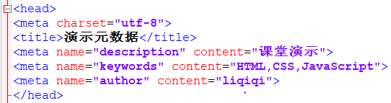
2.3 HTML元素：几个实例
HTML 超级链接：
<a>：定义一个超级链接
链接与id配合使用：
<a id="tips">有用的提示部分</a>
<a href="#tips">访问有用的提示部分</a>
href 是标签<a>的一个属性；
字符编码
HTML 元数据：
<meta>：定义元数据
元数据：常用于定义html页面的字符编码，说明，关键字，作者等
元数据对用户不可见
服务于浏览器、搜索引擎等其他网络服务
扩展：关于字符编码charset和网页显示乱码：
某种字符编码使用的范围越广，浏览器就越有可能理解它
一般设置：charset=“utf-8”（默认编码）, 可以统一页面显示中文简体繁体及其它语言（如英文，日文，韩文）
当浏览器、编辑器和网页charset不一致，可能出现乱码，应该检查修改为一致

Slide 14
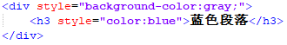
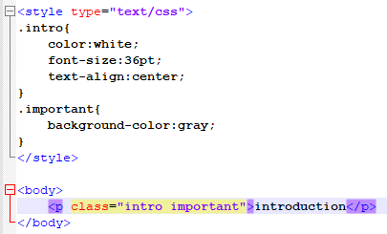
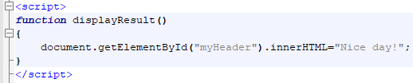
2.2 HTML属性
属性 | 描述
class | 为html元素定义一个或多个类名（classname） (类名从样式文件引入)
id | 定义元素的唯一id
style | 规定元素的行内样式（inline style）
style属性：
<div style=“height:80;”>
<p style=“font-size:36pt;”>
class属性：
<h1 class = “intro”>
…
</h1>
id属性：
<h1 id = “myHeader”>
…
</h1>

Slide 15
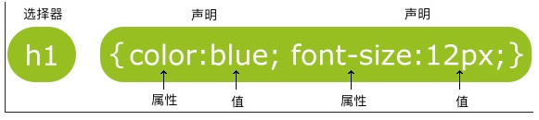
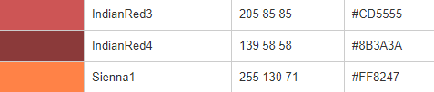
2.3 HTML CSS样式
CSS样式定义网页的外观，包括元素的布局，颜色，大小，风格等
CSS样式由两部分组成：选择器和一条或多条声明
选择器：指要改变样式的html元素（如<p>、<div>、<h1>）
声明：每条声明由一个属性和一个值组成
CSS颜色：丰富的颜色选择
CSS样式可以通过三种方式实现：
内联样式
内部样式表
外部引用.css文件
RGB颜色代码可以参考：
http://tool.oschina.net/commons?type=3

Slide 16
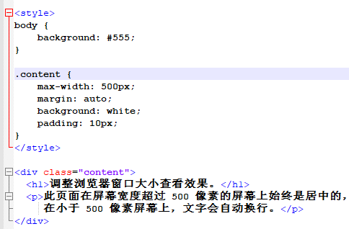
2.3 HTML CSS样式
内联样式：在html元素中使用style属性
内部样式表：
在html头部<head>区域使用<style>来包含CSS
<style> … </style>
外部引用：使用外部CSS文件（推荐使用）
自定义的css文件：
<link rel="stylesheet" href="test.css" type="text/css" />
引用css文件链接（如bootstrap的CSS样式）：
<link href="../assets/css/bootstrap.css" rel="stylesheet">
<div style="width:300px; height:150px;>带样式的div区域</div>
内部样式表定义的CSS样式
推荐案例教程：http://www.runoob.com/css/css-tutorial.html

Slide 17
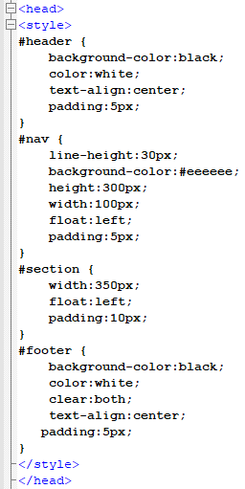
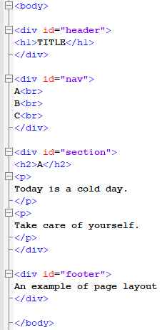
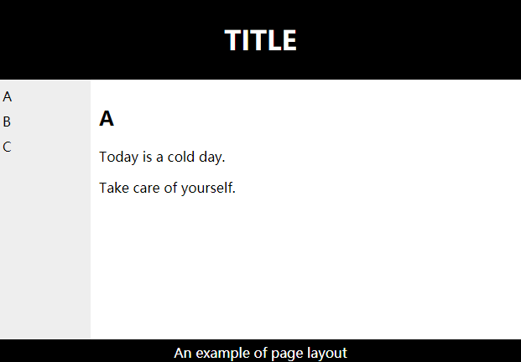
2.3 CSS样式：网页布局
在CSS样式中：
符号· 定义特定类别的元素样式
符号 # 定义特定id的唯一元素的样式
可以通过对<div>进行CSS样式设置，对网页进行布局
以 id=”header”的区域为例：
Step1: 定义布局样式
Step2: 通过id进行引用
Step3: 网页显示效果
Notes:
举例子说明bootstrap是怎么搞定的

Slide 18

扩展：HTML中的内嵌Javascript脚本
获取元素
定义 function()
用户动作触发函数执行
Jquery: “写的更少,但做的更多”的轻量级 JavaScript 函数库
Html页面自上而下解析js脚本，可通过函数控制js执行时机
<!-- 例子：用户点击确认操作 -->
function myFunction(){
var x;
var r=confirm("按下按钮!");
if (r==true){
x="你按下了\"确定\"按钮!";
}
else{
x="你按下了\"取消\"按钮!";
}
document.getElementById("demo").innerHTML=x;
}
<!– 例子：实现计数器 -->
<input type="text" id="displayBox" name="displayBox" value="0">
<script>
x = 0
function countSecond()
{
x = x+1
document.getElementById("displayBox").value=x
setTimeout("countSecond()", 1000)
}
// 执行函数
countSecond()
</script>
<!-- 例子：获取今天是星期几 -->
<p id="demo"></p>
<script>
var date="今天是星期"+"天一二三四五六".charAt(new Date().getDay());
document.getElementById("demo").innerHTML=date;
</script>

Slide 19
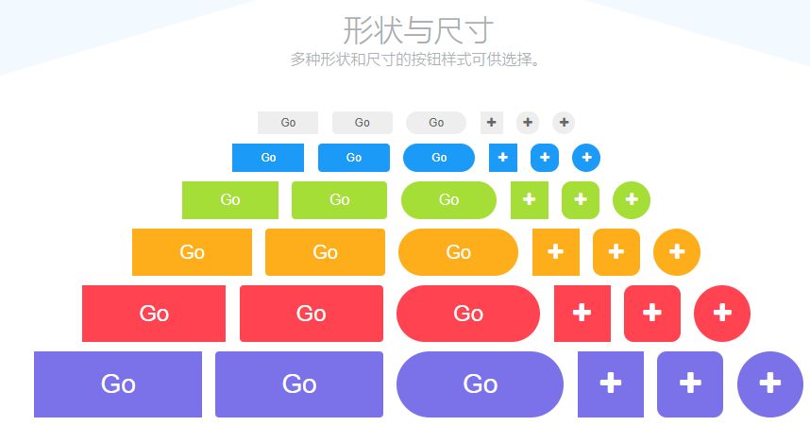
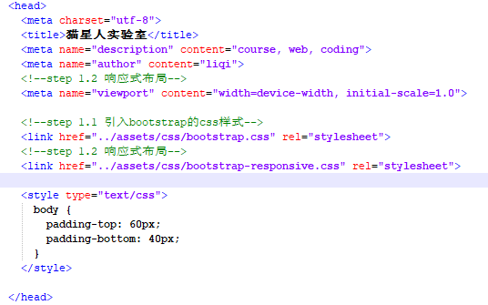
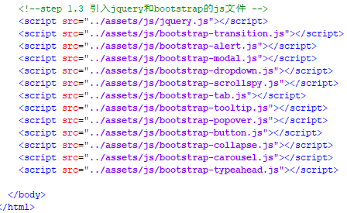
PART3_应用Bootstrap 框架
Bootstrap是什么？
基于HTML、CSS、JavaScript 开发
简洁、直观、强悍的前端开发框架
使得 Web 开发更加快捷
如何使用：依次引入三个文件
在html页面引用bootstrap的css
在html页面引用jquery的js文件
在html页面引用bootstrap的js文件
如何了解Bootstrap提供了哪些样式？
官方网站/说明文档
查看源代码：优秀的基于bootstrap设计的网页
入手：Bootstrap说明文档+丰富案例+源码
https://v2.bootcss.com/base-css.html
Bootstrap官网：http://www.bootcss.com/
Notes:
举例子说明bootstrap是怎么搞定的

Slide 20

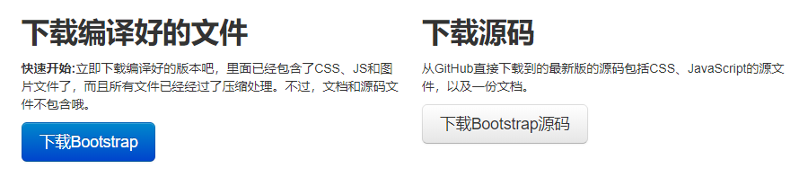
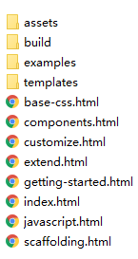
TIPS：当你引用Bootstrap框架却无效？
请检查以下三个方面：
文件引用顺序是否正确
Step1. 务必先引用bootstrap的css文件
Step2. 再引用jquery的js文件（因为bootstrap是基于jquery的）
Step3. 最后引用bootstrap的js文件
2. 文件存放路径是否匹配
请检查你的CSS文件夹、js文件夹的存放目录，并在<link>中替换成当前路径
3. Bootstrap版本和jquery版本是否兼容
建议入门选手直接使用bootstrap官网提供的：“html源码+bootstrap+jquery”大礼包
https://v2.bootcss.com/getting-started.html
该方法一定是版本一致的，且与当前bootstrap官方案例源码无冲突
在docs文件夹下就可以找到示例源码+所有需要的css和js文件
Notes:
举例子说明bootstrap是怎么搞定的

Slide 21
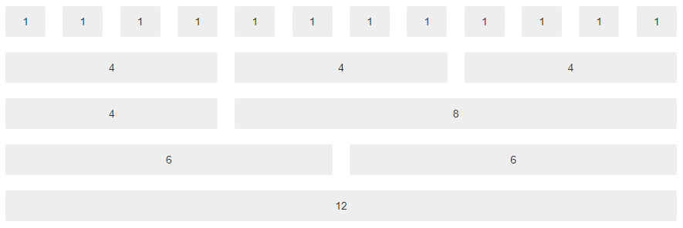
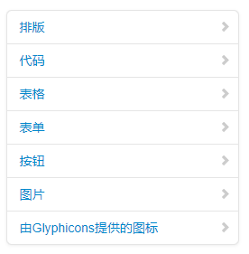
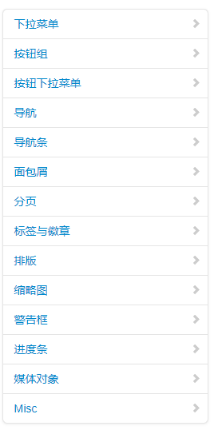
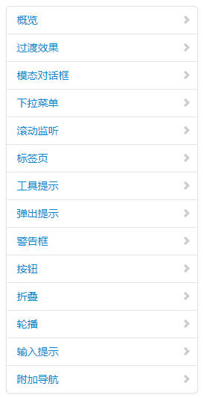
PART4_应用Bootstrap 框架
流式栅格
Bootstrap布局
12等分基本栅格；流式栅格、嵌套
Bootstrap基本CSS样式
表格、表单、按钮…
Bootstrap组件
下拉菜单
按钮组
导航条
Bootstrap提供的Javascript功能
折叠、警告、过渡效果…
基本CSS样式
Javascript插件
组件
Notes:
举例子说明bootstrap是怎么搞定的

Slide 22
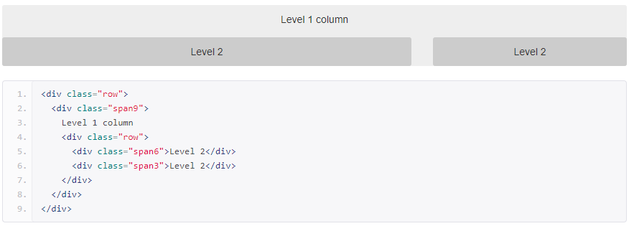
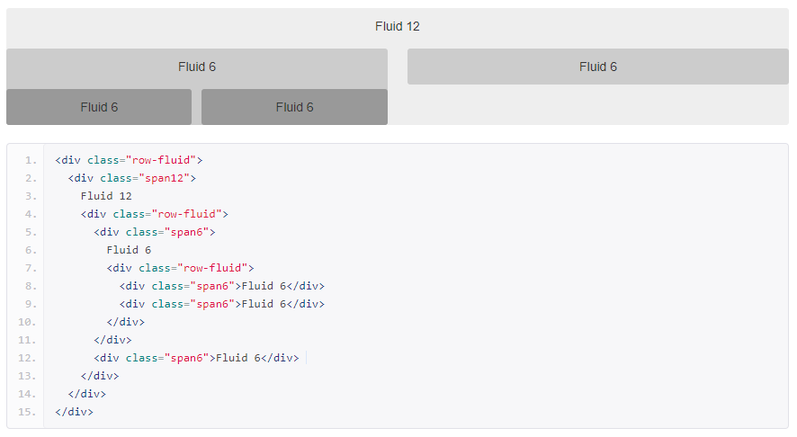
Bootstrap脚手架：拥有响应式布局的能力的栅格系统
默认栅格
固定宽度
所有栅格列跨越数最多12
<div class=“row”>
<div class=“span6”>6个栅格</div>
<div class=“span3”>3个栅格</div>
</div>
流式栅格
按比例划分宽度
所有栅格列宽度之和必须为12
<div class=“row-fluid”>
<div class=“span1”>1个栅格</div>
<div class=“span9”>9个栅格</div>
<div class=“span2”>2个栅格</div>
</div>
基本栅格的嵌套使用
流式栅格的嵌套使用
Notes:
举例子说明bootstrap是怎么搞定的

Slide 23
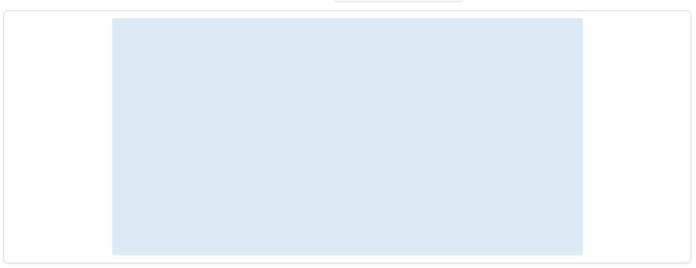
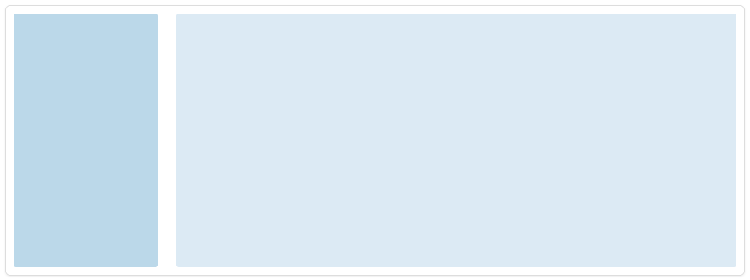
Bootstrap脚手架：布局
固定布局
提供一个通用的固定布局
<body>
<div class=“container”>
<div class=“row”>…</div>
<div class=“row”>…</div>
</div>
</body>
流式布局
提供一个两列的布局
<body>
<div class=“container-fluid”>
<div class=“row”>…</div>
<div class=“row”>…</div>
</div>
</body>
扩展：响应式布局
目的：通过媒体查询来加载不同的css，从而响应不同分辨率大小的设备，将网页很好的呈献给用户
Bootstrap如何实现?
添加<meta>标签并引入额外样式表：
固定布局：
<div class=“container”></div>
流式布局：
<div class=“container-fluid”></div>
Notes:
举例子说明bootstrap是怎么搞定的

Slide 24
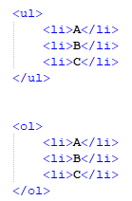
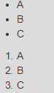
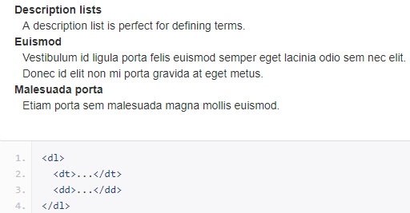
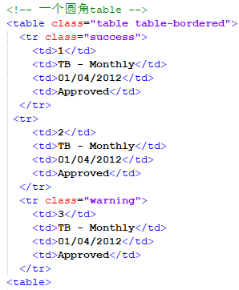
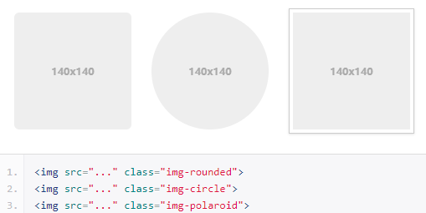
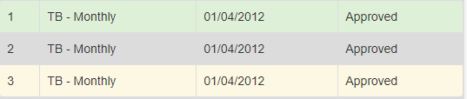
Bootstrap 排版、图片、列表、表格
排版：应用bootsrap提供的样式进行方便快捷的排版
图片：为图片设置圆角、圆形等样式
有序列表/无序列表
表格：为表格设置样式；为每行单独设置样式；
无序列表和有序列表
排版：描述文本
三种图片样式
一个圆角样式的表格
Notes:
举例子说明bootstrap是怎么搞定的

Slide 25
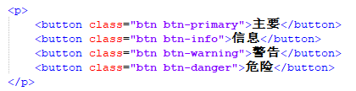
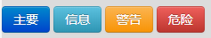
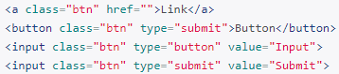
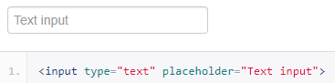
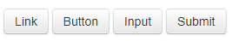
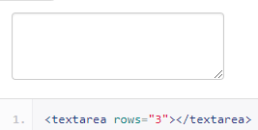
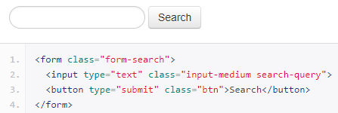
Bootstrap 按钮、输入框、文本域、表单
按钮
默认按钮、按钮大小、禁用按钮
一个.btn类可以支持多种标签：<input><a><button>
输入框
<input type=“text”>
type可以是：text，password，email，datetime…
文本域
支持多行文本
表单
<form></form>
用户进行输入、提交等行为
按钮
输入框
文本域
表单（以搜索框为例）
Notes:
举例子说明bootstrap是怎么搞定的

Slide 26
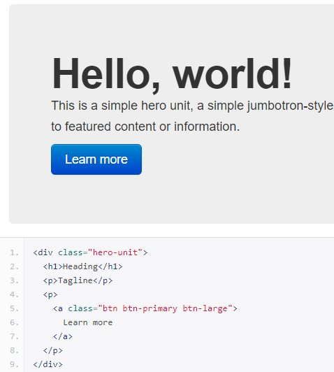
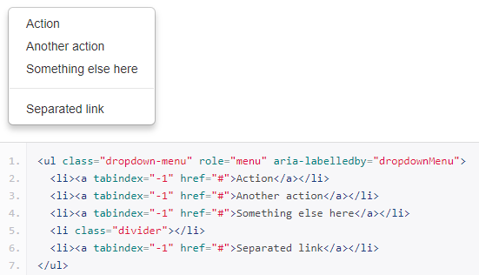
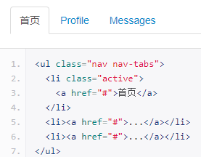
Bootstrap：组件
作用
美观的html组件模板
可以在其基础上进一步增加自己的样式
获取方式
Bootstrap说明文档
https://v2.bootcss.com/components.html
Bootstrap提供的常用组件
标签页
下拉菜单
排版
排版
(以Hero为例，该组件适合展示网页内容)
下拉菜单
标签页
Notes:
举例子说明bootstrap是怎么搞定的

Slide 27
Bootstrap：组件
作用
美观的html组件模板
可以在其基础上进一步增加自己的样式
获取方式
Bootstrap说明文档
https://v2.bootcss.com/components.html
Bootstrap提供的常用组件
标签页
下拉菜单
排版
轮播图
Hero
…
排版
(以Hero为例，该组件适合展示网页内容)
下拉菜单
标签页
Notes:
举例子说明bootstrap是怎么搞定的

Slide 28
作业2：设计一个完整的网页
功能：
你的实验项目主页
并包含指向Qualtrics在线调查和后续Inquisit实验的链接
布局：合理进行页面分割布局
内容：设计你的实验介绍
元素：区域、段落、按钮、图片、输入框、选择菜单…
样式：应用bootstrap框架
Notes:
举例子说明bootstrap是怎么搞定的

Slide 29
Html/ CSS/ JavaScript 呈现了极其丰富多彩的应用
我们今天所学习的只是冰山一角
希望大家多看看优秀的网页设计
从代码解析的角度，欣赏网页
在实践中继续探索
Notes:
举例子说明bootstrap是怎么搞定的

